Slide 1
Одещина у 1950 – 1960рр.
Юрків Ольга
7(11)-B

Slide 2
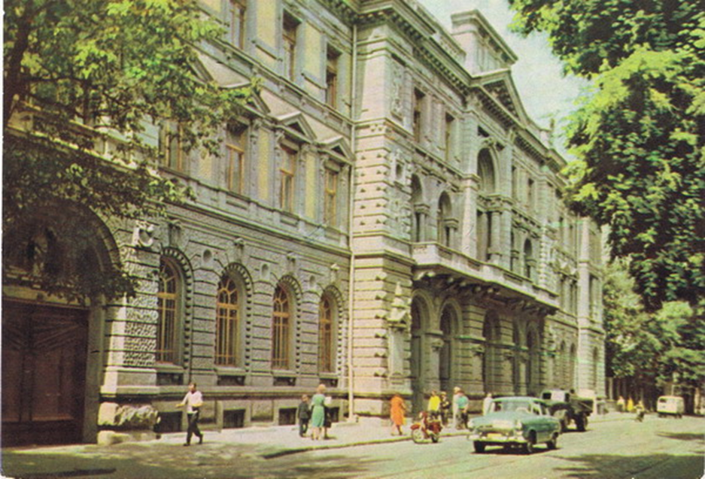
Одеса 1950 – 1960рр.
Місто розбудовувалося і розвивалося. На дорогах збільшувалась к-сть автомобілів. З`являлися нові зелені насадження. Місто набувало курортного вигляду.
Центральний поштамт

Slide 3
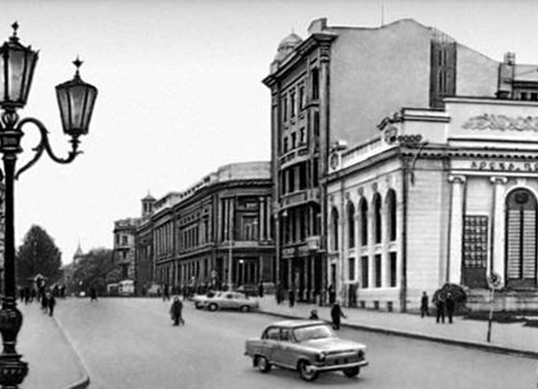
Одеса 1950 – 1960рр.
Вулиця Леніна 1960р.

Slide 4
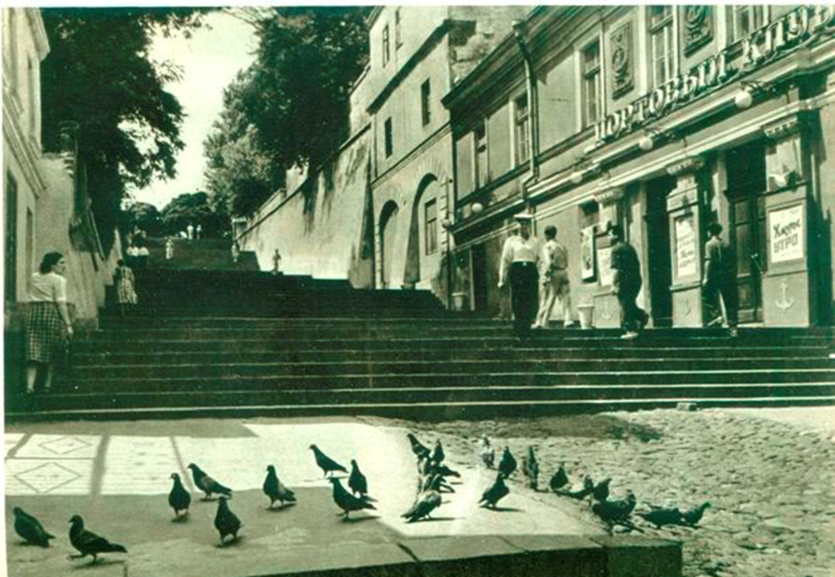
Одеса 1950 – 1960рр.
Будівля портового клубу 1959р.

Slide 5
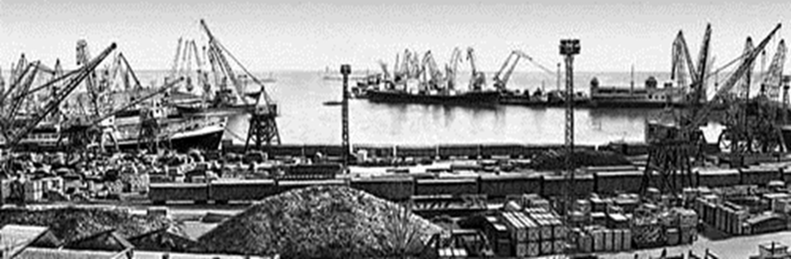
Порт
Продовжував розвиватися Одеський порт. Він оснащувався новою технікою, зокрема кранами

Slide 6
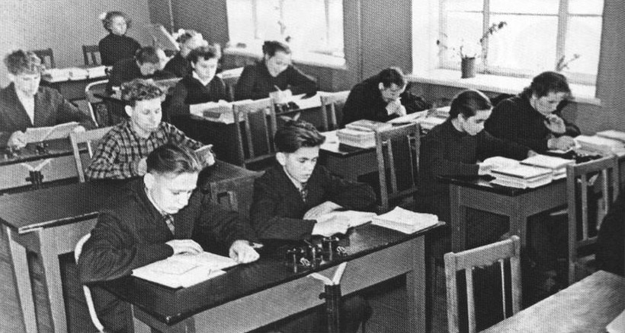
Шкільна реформа
На 1950–1960-ті роки припадає нова хвиля шкільних реформ. Вона
пов’язана перш за все з підвищенням рівня обов’язкової загальної освіти. Так,
якщо за 1945–1950-ті роки в основному був завершений перехід до загального
початкового навчання, то у 1950–1955-х роках головна увага приділялась
розвитку семирічної, а з 1959 р. – восьмирічної школи. Так, у 1959/1960 навч. році в Одеській області нараховувалось 308 середніх шкіл, підпорядкованих Міністерству освіти УРСР, а у 1967/1968 навч. році - 338.

Slide 7
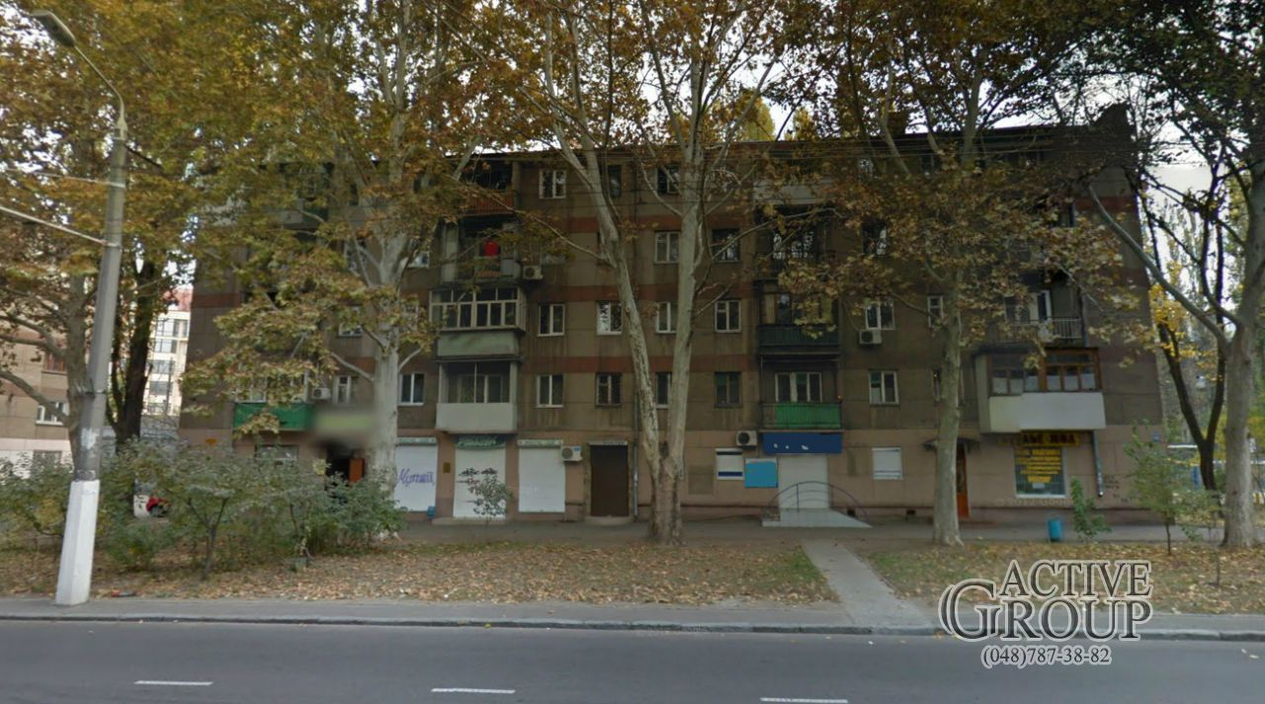
Розвиток будівництва м.Одеси
Перші п`ятиповерхові будинки-коробки з’являються в центрі міста в 1958-1960 рр. Це — «несправжні хрущовки", нагадують їх зовні, але відрізняються всередині. В центрі міста і на Молдаванці їх не більше 20, а найбільше — вздовж вулиці Успенскої.
Дебютом справжньої "хрущовки" став зданий в 1958 р. блочний будинок на вулиці Б. Хмельницького, 3. Тоді ж починається будівництво "Одеських Черьомушек", а з 1961р. швидкими темпами забудовуються Фонтан и Південно-Західний масив.
Цікавим представником покоління є будинок по вул. Сегедській, 16. Це найбільша "хрущовка" в Одесі, яка меє 192 метри в довжину.

Slide 8
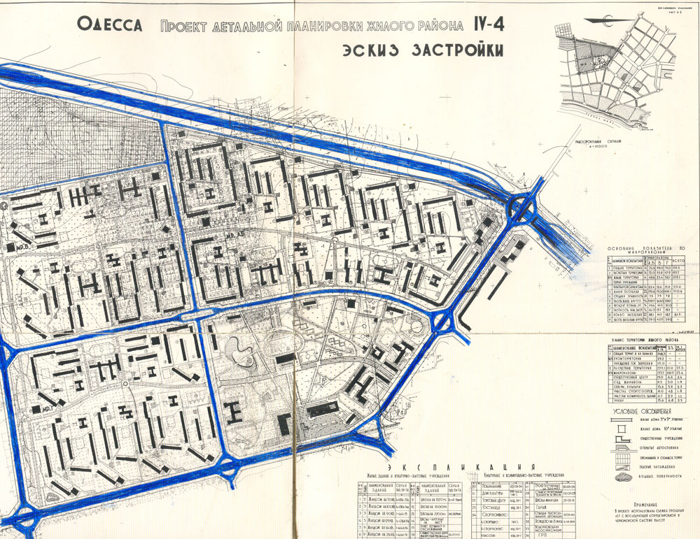
Розвиток будівництва м.Одеси

Slide 9
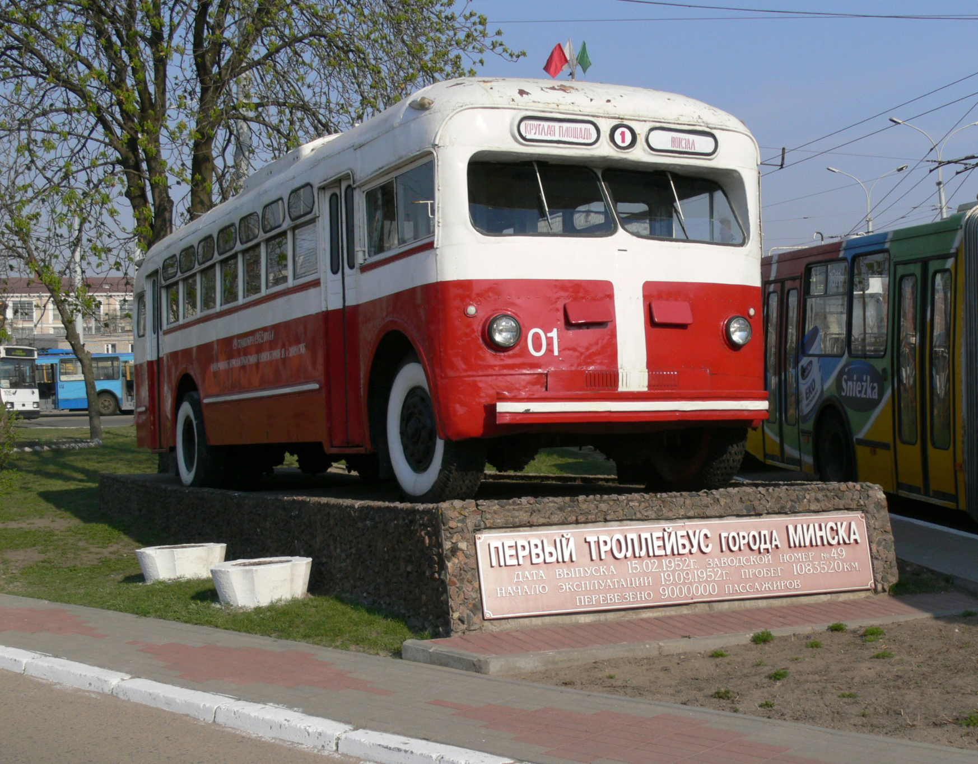
Розвиток транспорту
Період пріоритетного развитку в місті тролейбусного сполучення: 1950 р. - відкритий маршрут №2; 1952 р. - мар­шрут №3; 1955 р. - маршрут №4. До 1959 р. чисельність тролейбусного парку складала 69 машин; в 1959 р. розпоча­то будівництво тролейбусного депо №1

Slide 10
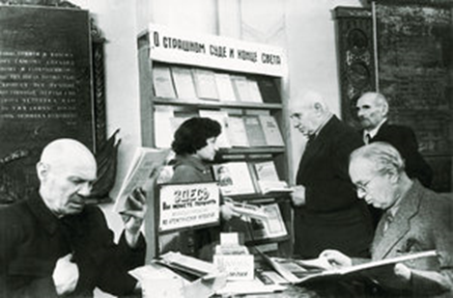
Антирелігійна кампанія
Важливе місце в антирелігійній кампанії 1950 — початку 1960- рр. посідали заходи, спрямовані на ліквідацію монастирів, які розглядалися вищим політичним керівництвом, як “розплідники мракобісся”. Затверджений план поетапного закриття монастирів передбачав за 2—3 роки скоротити їх до мінімальної кількості. У липні 1958 р. уряд УРСР схвалив рішення про скорочення в 1959 р. 8 монастирів. Серед них Ми­хайлівський жіночий монастир в м. Одесі, який закрили в 1962р. Рішення про закриття монастирів викликало хвилю протесту з боку віруючих.

Slide 11
Використана література
http://dic.academic.ru/dic.nsf/bse/115651/%D0%9E%D0%B4%D0%B5%D1%81%D1%81%D0%BA%D0%B0%D1%8F

